Slide 1

2. HAFTA
Duyarga Düğümü
ve Platformlar
Bölüm 1.1 · Donanım ve yazılım
Doç. Dr. Yunus Eği
Şırnak Üniversitesi · Elektrik-Elektronik Mühendisliği · 2026-2027 Güz
Notes:
Lisans düzeyinde Duyarga Ağları dersi, 2. hafta. Kaynak: Ian F. Akyildiz ve Mehmet Can Vuran, Wireless Sensor Networks, Wiley, 2010. Bölüm 1.1 · Donanım ve yazılım. Proje ve platform örnekleri kaynak kitabın tarihsel bağlamında ele alınır. Ders akışı anlatım, örnek çözümü ve sınıf tartışması içerir.

Slide 2
Bu haftanın hedefleri
01
Düğümün donanım bileşenlerini açıklamak.
02
Düşük ve yüksek kapasiteli platformları karşılaştırmak.
03
Donanım, yazılım ve standartların rollerini ayırmak.
2. Hafta · Bölüm 1.1, s. 2-10
02
Notes:
Kaynak: I. F. Akyildiz ve M. C. Vuran, Wireless Sensor Networks, John Wiley & Sons, 2010. Bölüm 1.1, s. 2-10.
Anlatım: Slayttaki kavramları öğrencilerin önceki haftalarda öğrendiği düğüm, enerji ve iletişim kavramlarıyla ilişkilendirin. Her ifadenin uygulamadaki karşılığını kısa bir örnekle tartışın.

Slide 3
Duyarga düğümünün bileşenleri
01
Duyarga: fiziksel büyüklüğü algılar.
02
İşlemci ve bellek: ölçümü işler, kodu ve veriyi tutar.
03
Alıcı-verici: kablosuz iletişimi yürütür.
04
Güç kaynağı: tüm bileşenlere enerji sağlar.
2. Hafta · Bölüm 1.1, s. 2
03
Notes:
Kaynak: I. F. Akyildiz ve M. C. Vuran, Wireless Sensor Networks, John Wiley & Sons, 2010. Bölüm 1.1, s. 2.
Anlatım: Slayttaki kavramları öğrencilerin önceki haftalarda öğrendiği düğüm, enerji ve iletişim kavramlarıyla ilişkilendirin. Her ifadenin uygulamadaki karşılığını kısa bir örnekle tartışın.

Slide 4
Mote, duyarga kartı ve programlama kartı
01
Mote, işlem ve iletişimin çekirdeğini taşır.
02
Duyarga kartı, uygulamaya uygun algılama elemanlarını ekler.
03
Programlama kartı, bilgisayar bağlantısını ve kod yüklemeyi destekler.
04
Bazı platformlar bu işlevleri aynı kartta birleştirir.
2. Hafta · Bölüm 1.1, s. 2
04
Notes:
Kaynak: I. F. Akyildiz ve M. C. Vuran, Wireless Sensor Networks, John Wiley & Sons, 2010. Bölüm 1.1, s. 2.
Her platformda üç ayrı kart bulunması gerekmez. Telos/Tmote gibi bütünleşik yapılar duyargaları ve programlama bağlantısını aynı donanımda sunabilir.

Slide 5
Ölçüm ve sayısallaştırma
01
Analog duyarga çıkışı sayısal işleme öncesinde ADC gerektirebilir.
02
Sayısal duyargalar işlemciye sayısal arayüz üzerinden bağlanabilir.
03
Örnekleme aralığı olayın değişim hızına uygun seçilir.
04
Kalibrasyon, ölçüm ile fiziksel büyüklük arasındaki bağı kurar.
2. Hafta · Bölüm 1.1 temelinde öğretim açıklaması
05
Notes:
Kaynak: I. F. Akyildiz ve M. C. Vuran, Wireless Sensor Networks, John Wiley & Sons, 2010. Bölüm 1.1 temelinde öğretim açıklaması.
Anlatım: Slayttaki kavramları öğrencilerin önceki haftalarda öğrendiği düğüm, enerji ve iletişim kavramlarıyla ilişkilendirin. Her ifadenin uygulamadaki karşılığını kısa bir örnekle tartışın.

Slide 6
Bellek neden sınırlayıcıdır?
01
Program belleği uygulama kodunu saklar.
02
RAM, çalışma verileri ve paket tamponları için kullanılır.
03
Veri kaydı büyüdükçe yerel depolama ihtiyacı artar.
04
Bellek sınırı, veri toplama ve aktarım sıklığını etkiler.
2. Hafta · Bölüm 1.1.1-1.1.2, s. 2-5
06
Notes:
Kaynak: I. F. Akyildiz ve M. C. Vuran, Wireless Sensor Networks, John Wiley & Sons, 2010. Bölüm 1.1.1-1.1.2, s. 2-5.
Anlatım: Slayttaki kavramları öğrencilerin önceki haftalarda öğrendiği düğüm, enerji ve iletişim kavramlarıyla ilişkilendirin. Her ifadenin uygulamadaki karşılığını kısa bir örnekle tartışın.

Slide 7
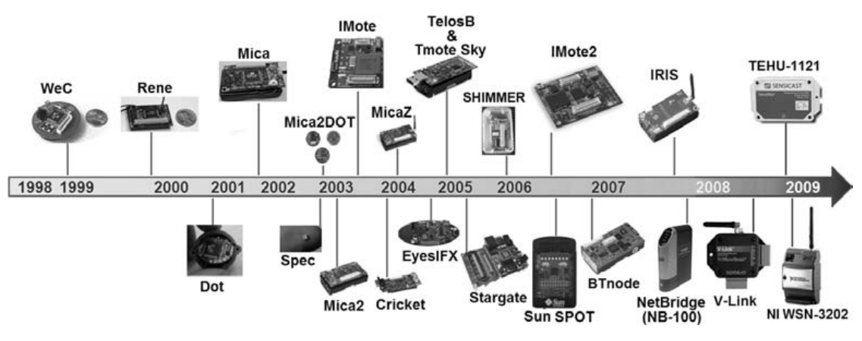
Kitaptaki platformların gelişimi
Şekil 1.1. Duyarga platformlarının tarihsel gelişimi
Erken WSN platformları farklı işlemci ve radyo seçenekleri sunar.
Platform seçimi bellek, enerji ve arayüz gereksinimleriyle ilgilidir.
Şekil, 1998-2009 döneminin tarihsel örneklerini gösterir.
2. Hafta · Bölüm 1, Şekil 1.1, s. 3
07
Notes:
Kaynak: I. F. Akyildiz ve M. C. Vuran, Wireless Sensor Networks, John Wiley & Sons, 2010. Bölüm 1, Şekil 1.1, s. 3.
Görsel: Kullanıcı tarafından sağlanan PDF, Şekil 1.1. Özgün etiketler kaynak dilinde korunmuştur.
Bu şekil güncel ürün kataloğu değildir. Kartların dış görünüşlerini ve yeteneklerin zamanla çeşitlenmesini tartışın. Tüm tarih ve ürün adları kaynak şekilden alınmıştır.

Slide 8
Düşük kapasiteli platformlar
01
Basit ölçüm ve sınırlı yerel işleme uygundur.
02
Çok sayıda düğümün kullanıldığı dağıtımları hedefler.
03
Düşük güç ve maliyet tasarımda önemlidir.
04
Sınırlı RAM ve işlem gücü yazılım tasarımını etkiler.
2. Hafta · Bölüm 1.1.1, s. 2-4
08
Notes:
Kaynak: I. F. Akyildiz ve M. C. Vuran, Wireless Sensor Networks, John Wiley & Sons, 2010. Bölüm 1.1.1, s. 2-4.
Anlatım: Slayttaki kavramları öğrencilerin önceki haftalarda öğrendiği düğüm, enerji ve iletişim kavramlarıyla ilişkilendirin. Her ifadenin uygulamadaki karşılığını kısa bir örnekle tartışın.

Slide 9
Mica ve Telos/Tmote örnekleri
01
Mica ailesi ek duyarga kartlarıyla genişleyebilir.
02
Telos/Tmote bütünleşik duyargalar ve USB bağlantısı sunar.
03
Radyo ve bellek özellikleri aile içinde değişebilir.
04
Bu örnekler modüler ve bütünleşik tasarımı karşılaştırmayı sağlar.
2. Hafta · Bölüm 1.1.1, s. 2-4
09
Notes:
Kaynak: I. F. Akyildiz ve M. C. Vuran, Wireless Sensor Networks, John Wiley & Sons, 2010. Bölüm 1.1.1, s. 2-4.
2010 kitabındaki tarihsel platformları anlatın. Kaynak tablo ve metinde bazı işlemci hızları farklı verildiği için hız değerlerini bu slaytta sayısal olarak karşılaştırmayın.

Slide 10
Yüksek kapasiteli platformlar
01
Daha yoğun işleme ve daha büyük bellek gerektirir.
02
Ağ yönetimi ve veri birleştirme görevlerini üstlenebilir.
03
Farklı ağ arayüzleri arasında geçiş sağlayabilir.
04
Ek kapasitenin enerji ve maliyet karşılığı vardır.
2. Hafta · Bölüm 1.1.2, s. 4-5
10
Notes:
Kaynak: I. F. Akyildiz ve M. C. Vuran, Wireless Sensor Networks, John Wiley & Sons, 2010. Bölüm 1.1.2, s. 4-5.
Anlatım: Slayttaki kavramları öğrencilerin önceki haftalarda öğrendiği düğüm, enerji ve iletişim kavramlarıyla ilişkilendirin. Her ifadenin uygulamadaki karşılığını kısa bir örnekle tartışın.

Slide 11
Ağ geçidi rolü
01
Duyarga ağından gelen verileri toplar.
02
Yerel ağı bilgisayara veya başka bir ağa bağlar.
03
Daha güçlü işleme ve depolama kaynakları taşıyabilir.
04
Tüm düğümlerin aynı donanıma sahip olması gerekmez.
2. Hafta · Bölüm 1.1.2 ve 1.2, s. 4-5 ve 10
11
Notes:
Kaynak: I. F. Akyildiz ve M. C. Vuran, Wireless Sensor Networks, John Wiley & Sons, 2010. Bölüm 1.1.2 ve 1.2, s. 4-5 ve 10.
Anlatım: Slayttaki kavramları öğrencilerin önceki haftalarda öğrendiği düğüm, enerji ve iletişim kavramlarıyla ilişkilendirin. Her ifadenin uygulamadaki karşılığını kısa bir örnekle tartışın.

Slide 12
Platform seçim soruları
01
Hangi fiziksel büyüklük ölçülecek?
02
Ne kadar veri, hangi sıklıkta üretilecek?
03
Pil değişimi ve bakım mümkün mü?
04
Hangi arayüzler ve iletişim uyumu gerekli?
2. Hafta · Bölüm 1.1 temelinde tasarım alıştırması
12
Notes:
Kaynak: I. F. Akyildiz ve M. C. Vuran, Wireless Sensor Networks, John Wiley & Sons, 2010. Bölüm 1.1 temelinde tasarım alıştırması.
Öğrencilere sıcaklık izleme ile titreşim izleme için aynı kartın zorunlu olup olmadığını sorun. Örnekleme hızı, yerel işlem ve bellek ihtiyacının uygulamaya göre farklılaşmasını bekleyin.

Slide 13
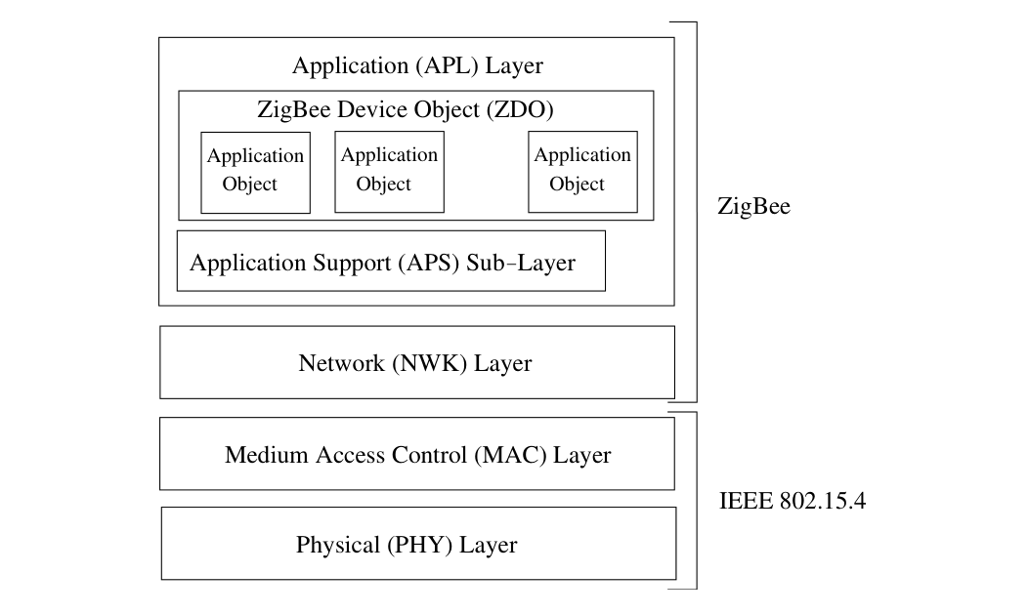
Standartlar farklı katmanları kapsar
IEEE 802.15.4 fiziksel katman ve MAC’i tanımlar.
ZigBee üst katmanlarda ağ ve uygulama işlevleri ekler.
Aynı alt katman, aynı uygulama protokolü anlamına gelmez.
Şekil 1.2. IEEE 802.15.4 ile ZigBee’nin kapsamı
2. Hafta · Bölüm 1.1.3, s. 5-7, Şekil 1.2
13
Notes:
Kaynak: I. F. Akyildiz ve M. C. Vuran, Wireless Sensor Networks, John Wiley & Sons, 2010. Bölüm 1.1.3, s. 5-7, Şekil 1.2.
Görsel: Kullanıcı tarafından sağlanan PDF, Şekil 1.2. Özgün etiketler kaynak dilinde korunmuştur.
Şekilde alttaki iki katmanı gösterin. İngilizce etiketler: Physical fiziksel, Medium Access Control ortama erişim kontrolü, Network ağ, Application uygulama. Burada amaç tarihsel standart ayrımını öğretmektir, güncel sürüm özelliklerini listelemek değildir.

Slide 14
Gömülü yazılımın görevleri
01
Duyargadan ölçüm almak.
02
Zamanlayıcıları ve olayları yönetmek.
03
Paketleri hazırlamak ve iletişimi yürütmek.
04
Uyku durumlarıyla enerji tüketimini düzenlemek.
2. Hafta · Bölüm 1.1.4, s. 9-10
14
Notes:
Kaynak: I. F. Akyildiz ve M. C. Vuran, Wireless Sensor Networks, John Wiley & Sons, 2010. Bölüm 1.1.4, s. 9-10.
Anlatım: Slayttaki kavramları öğrencilerin önceki haftalarda öğrendiği düğüm, enerji ve iletişim kavramlarıyla ilişkilendirin. Her ifadenin uygulamadaki karşılığını kısa bir örnekle tartışın.

Slide 15
TinyOS ve olay güdümlü çalışma
01
TinyOS bileşen tabanlı bir işletim sistemi örneğidir.
02
Zamanlayıcı veya paket alımı gibi olaylar işlemi başlatır.
03
Kısa görevler sınırlı kaynaklarla çalışmayı destekler.
04
TOSSIM, TinyOS uygulamaları için benzetim olanağı sağlar.
2. Hafta · Bölüm 1.1.4, s. 9-10
15
Notes:
Kaynak: I. F. Akyildiz ve M. C. Vuran, Wireless Sensor Networks, John Wiley & Sons, 2010. Bölüm 1.1.4, s. 9-10.
Örnek döngü: zamanlayıcı dolduğunda ölçüm başlatılır. Ölçüm tamamlanınca veri hazırlanır. Gönderim tamamlanınca düğüm beklemeye döner. Kitabın TinyOS yaygınlığına ilişkin ifadelerini güncel kullanım oranı olarak sunmayın.

Slide 16
Diğer yazılım yaklaşımları
01
Contiki olay güdümlü çekirdek ve ağ işlevleri sunar.
02
LiteOS, Unix benzeri soyutlamalarla farklı bir yaklaşım izler.
03
Yazılım seçimi, donanım kaynakları ve uygulama ihtiyacına bağlıdır.
04
Kod taşınabilirliği ve mevcut sürücüler seçimde önemlidir.
2. Hafta · Bölüm 1.1.4, s. 10
16
Notes:
Kaynak: I. F. Akyildiz ve M. C. Vuran, Wireless Sensor Networks, John Wiley & Sons, 2010. Bölüm 1.1.4, s. 10.
Anlatım: Slayttaki kavramları öğrencilerin önceki haftalarda öğrendiği düğüm, enerji ve iletişim kavramlarıyla ilişkilendirin. Her ifadenin uygulamadaki karşılığını kısa bir örnekle tartışın.

Slide 17
Hesap örneği: yerel depolama
01
Varsayım: her kayıt toplam 16 bayt.
02
Örnekleme: saniyede 1 kayıt.
03
10 dakikalık veri: 16 × 600 = 9.600 bayt.
04
Bu veri 4 KiB RAM’de tutulabilir mi?
2. Hafta · Öğretim hesabı; 1 KiB = 1.024 bayt
17
Notes:
Kaynak: I. F. Akyildiz ve M. C. Vuran, Wireless Sensor Networks, John Wiley & Sons, 2010. Öğretim hesabı; 1 KiB = 1.024 bayt.
Hayır. 4 KiB=4096 bayt olup yalnız veri için bile yetersizdir. Üstelik kodun çalışma alanı ve paket tamponları RAM tüketir. Alternatifler: daha sık aktarım, özetleme, harici depolama veya örnekleme planının değiştirilmesi. 16 bayt kayıt boyutu varsayımdır.

Slide 18
Özet ve kısa ödev
01
Düğüm tasarımı donanım ve yazılımı birlikte ele alır.
02
Düşük güçlü düğümler ile ağ geçitlerinin görevleri farklıdır.
03
Ödev: sera düğümü için bir bileşen listesi ve seçim gerekçesi yazın.
04
Hazırlık: Bölüm 1.2, ağ mimarisi ve protokol yığını.
2. Hafta · Akyildiz ve Vuran, Wireless Sensor Networks, Wiley, 2010, Bölüm 1.1
18
Notes:
Kaynak: I. F. Akyildiz ve M. C. Vuran, Wireless Sensor Networks, John Wiley & Sons, 2010. Akyildiz ve Vuran, Wireless Sensor Networks, Wiley, 2010, Bölüm 1.1.
Ödevde marka/model zorunlu değil. Duyarga türü, işlemci ihtiyacı, bellek, radyo, enerji kaynağı ve yazılım görevleri istenir. Değerlendirme, gereksinimlerle tutarlılığa dayanır.

